Slide 1



Solution Factory IT poc : OrdON
2021-2022
Projet réalisé par :
Nathan MANARANCHE
Maxime TRAN
Romain BERTHERON
Yannick YANAT
Jean-Ludovic KUGBLENU
Loïc AUTRET
Sous la tutelle de :
ABERKANE, Arezki

Slide 2

Sommaire:
Préambule

Slide 3
Sommaire:
Préambule
Le Projet

Slide 4
Sommaire:
Préambule
Le Projet
Sécurisation du projet

Slide 5
Sommaire:
Préambule
Le Projet
Démonstration technique
Sécurisation du projet

Slide 6
Sommaire:
Préambule
Le Projet
La conclusion
Démonstration technique
Sécurisation du projet

Slide 7
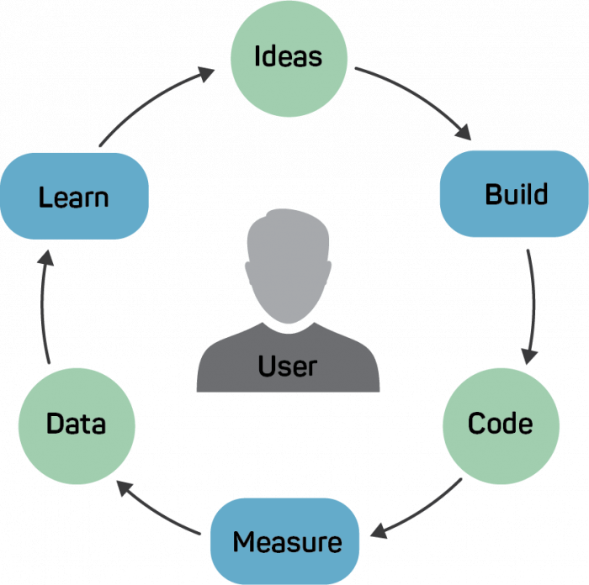
Préambule : Solution Factory IT
Réponse à un appel d’offres
Contexte
Besoin

Slide 8


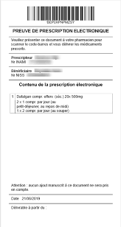

Le projet
Délais : du 3 juin au 9 juillet
Fonctionnalité attendue
Langage de programmation

Slide 9

Sécurisation du projet
Base de données
Authentification
QR code
ID encrypté
Hash du mot de passe (Bcrypt)

Slide 10
Démonstration technique
Place à la démonstration technique

Slide 11
Conclusion
Pratique
Connaissance
Cas Concret
Gestion d’équipe
Prévisionnelle

